Slide 1
Коммерческое предложение
Продажа имущественного комплекса
Адрес: г. Москва, Дмитровское шоссе 163 ж, строение 4-7

Slide 2
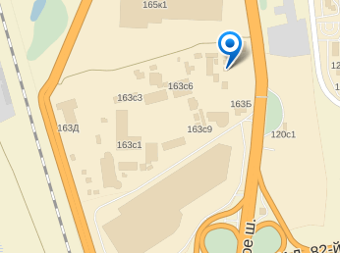
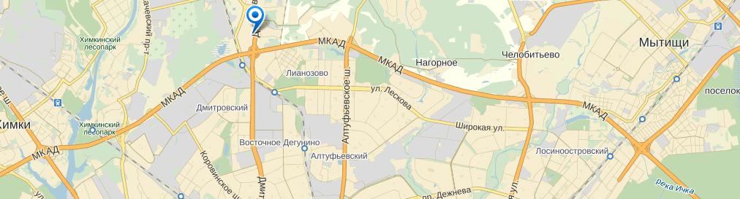
Местоположение
Дмитровское шоссе 163 ж, стр. 4-7
Ближайшие станции метро:
Алтуфьево
Бибирево

Slide 3
Описание объекта
На участке расположены 6 нежилых помещений различной площади;
Площадь участка 5 947 кв. м;
Категория земель – земли населенных пунктов;
Разрешённое использование – эксплуатация зданий производственно-технической базы;
Статус участка – аренда 49 лет.

Slide 4
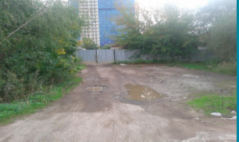
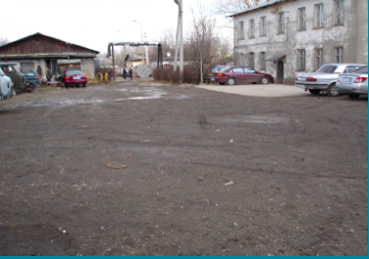
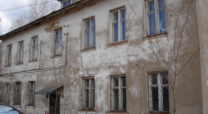
Текущее состояние/цена
Получены ТУ на электроснабжение, водоснабжение;
Подъездная дорога в отличном состоянии;
Рядом имеется остановка общественного транспорта
Цена продажи объекта: 80 000 000 руб.

Slide 5
SWOT анализ
Сильные стороны
Выгодное расположение
Наличие съездов (Дмитровское шоссе)
Высокий стабильный трафик (Пропускная способность в центр 3 686 ед./ч – в центр, в область – 4 418 ед./ч, вблизи расположен ТРЦ«РИО» - один из самых крупных в столице );
Перспективы дальнейшего увлечения трафика, в результате расширение жилой застройки
Слабые стороны
Необходимость инвестирования в объект
Наличие действующих бизнес решений вблизи объекта (заправка, склад, ТРЦ)

Slide 6
SWOT анализ
Возможности
Развитие комплексного «придорожного» бизнеса;
Строительство автосалона по принципу ЗА (Автосалон – Автозапчасти – Автосервис);
Географическое удобство территории для строительства складских помещений;
Угрозы
Активное развитие территории;
Быстрое занятие возможных бизнес ниш

Slide 7
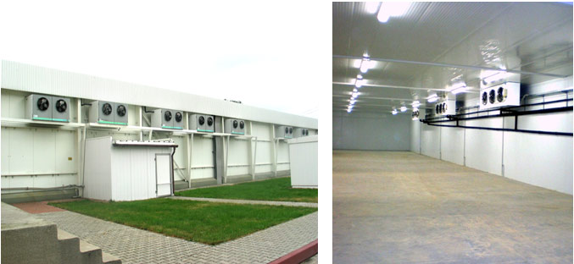
Возможный проект
Холодильные склады.
5000 кв. м. – под холодильные склады
1 кв. м. = от 22 000 руб. (за постройку холодильных камер)
От 20 $ - 30 $ за аренду 1 кв. м
Примерный срок окупаемости около 6-7 лет.

Slide 8
Контакты:
Tел.: +7(985)7678300
Email: 7678300@mail.ru

